Slide 1
PBL 사례연구
軍 운송수단 음향신호 분류를 위한
최적의 인공지능 모델 비교 실험 결과
- B조 -

Slide 2
01
팀 소개 및 역할
02
연구 배경
목 차
03
AI 모델 설계
04
향후 추진계획

Slide 3




01
팀 소개 및 역할
최연희(조원)
안병현(조원)
하은택(조장)
김민재(멘토)
논문 내용 구성
목적 및 활용방안 연구
음성 데이터 수집
전투 실험 방안 구상
원시·원천 데이터 특성 연구
인식·분류 알고리즘 연구
모델 평가 척도 연구
데이터 라벨링
알고리즘·모델 구현
클래스·인스턴스 분류 웹 체계 구현
프로젝트 멘토
논문 작성 지원
모델 개발 지원

Slide 4
02
연구배경 및 목적
배 경
軍도 AI 기술을 적용하여 객체 식별 등 다양한 R&D 사업 및 전투실험을 통한 지능화된 무기·전력지원체계 개발 지속 추진 중
그러나 대부분 이미지 데이터와 음성(NLP) 위주의 사업 추진 중이며 음향신호를 분석·활용 사업 추진실적이 전무함
이에 본 연구를 통해 軍 장비 음향 신호를 활용한 객체식별(클래스, 인스턴스) 분류 최적의 알고리즘을 제시하고자 함
목 적
軍 기동장비에서 발생하는 음향신호만으로 아·적군 장비 식별
＊ 고성능 센서가 아닌 단순한 마이크로폰 수준의 장비 활용
향후 軍에서 연구 및 사업에 활용 가능한 “SOTA” 음향 분류 AI 모델 제시
＊ SOTA(State-Of-The-Art) : 현재 최고 수준의 결과

Slide 5
03
AI 모델 설계
데이터 수집
데이터 전처리
모델 학습
음성데이터(원시)
데이터 표준화
데이터 라벨링
특징 추출
학습·검증·평가 데이터 분리
알고리즘 적용
웹 체계
분류
모델 평가
NEW 데이터
클래스
인스턴스
정확도
정밀도
재현률
F1 Score

Slide 6
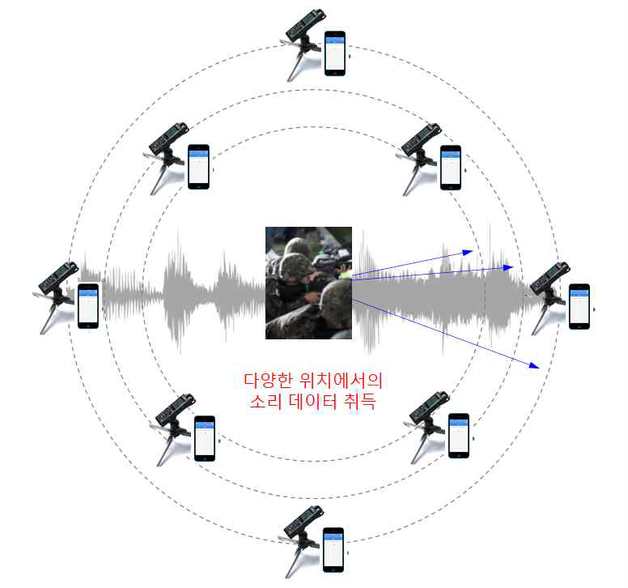
03
AI 모델 설계
데이터 수집
Sample Rate : 44,100Hz
Bit Rate : 128Kbps
Bit Depth : 16bit
채널 : 1(mono)
녹음시간 : Clip 당 30초 내외
포맷 : MP3
녹음장소 : 실외(훈련장 등 노지)
녹음방법 : 마이크 설치 후 다 각도, 근·원거리 녹음

Slide 7
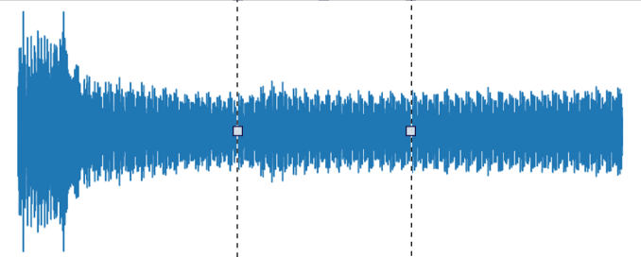
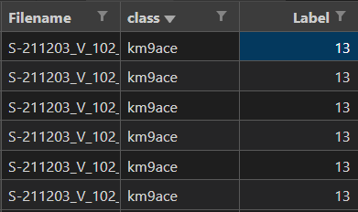
03
AI 모델 설계
데이터 전처리
데이터 포맷 변환 : MP3 → WAV ＊ wav : 데이터 무손실 압축 방식 사용
데이터 표준화 : 원시데이터를 정량적으로 등분하여 Clip당 5초로 분할 ＊ 5초 미만 파일 Zero-Padding
데이터 라벨링 ＊ Filename, Class, Instance, Label_Num
라벨링 데이터 CSV 파일로 저장
＊ Zero-Padding : 데이터의 빈 공간을 0으로 채우는 기법

Slide 8
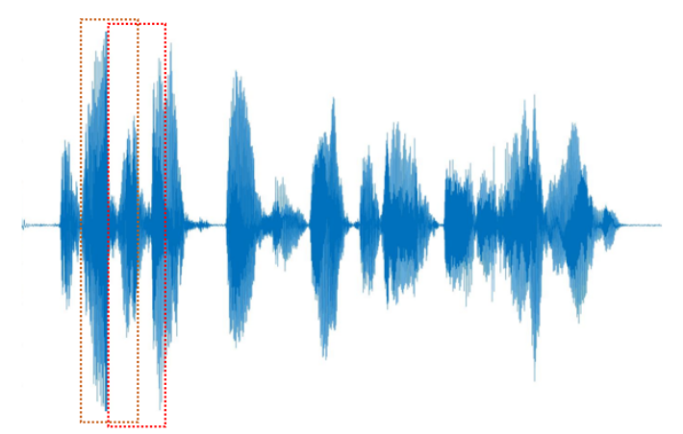
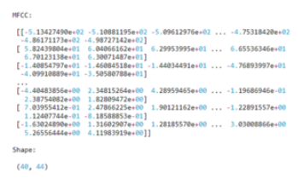
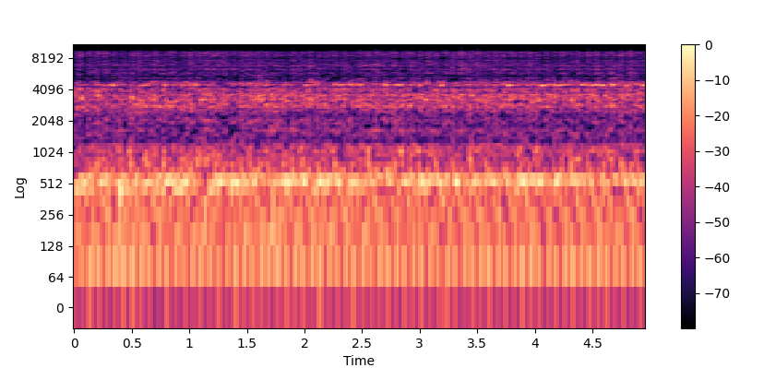
03
AI 모델 설계
데이터 전처리
음향신호 특징 추출(Feature Extraction)
MFCC
Zero-Crossing rate
Mel-Spectrogram
Spectral Roll-off
Spectral Centroid
Chroma Frequencies
＊ 대표적인 음성신호 특징 추출 기술을 활용하여
최적의 알고리즘 선정을 위한 비교실험 예정

Slide 9
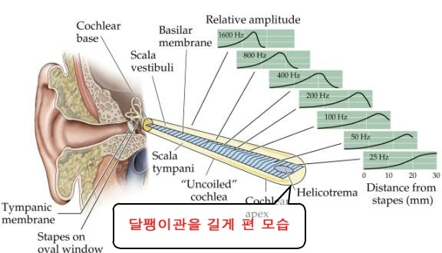
03
AI 모델 설계
데이터 전처리
MFCC(Mel-Frequency Cepstral Coefficient)
MFCC는 인간의 청각을 모델링
데이터 → 특징(Feature) 벡터화
음성데이터 → 이미지화

Slide 10
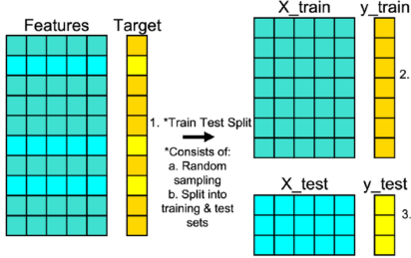
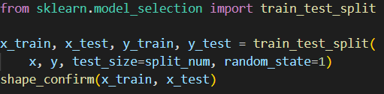
03
AI 모델 설계
데이터 분리
학습·검증·평가 데이터 분리(6:2:2)
＊ Class : 4개 / Instance : 23개
구 분 | Total | Learning Data | Verification Data | Assessment Data
수량 (Ratio) | 11,734 (100%) | 7,040 (60%) | 2,347 (20%) | 2,347 (20%)
＊ 학습·검증·평가 데이터 분리를 통한 모델의 성능 객관적 평가

Slide 11
03
AI 모델 설계
데이터 세부 현황
＊ Class : 4개 / Instance : 23개
Class(4) | Instance(23) | Data
 |  | Total | Learning 60% | Verification 20% | Assessment 20%
기동·대기동(8) | 교량전차 | 1,269 | 761 | 254 | 254
 | 다목적굴착기 | 918 | 550 | 184 | 184
 | 대형버스 | 122 | 74 | 24 | 24
 | 부식차 | 310 | 186 | 62 | 62
 | 살수차 | 141 | 85 | 28 | 28
 | 승용차 | 46 | 28 | 9 | 9
 | 장애물개척전차 | 769 | 461 | 154 | 154
 | 통신가설차량 | 52 | 32 | 10 | 10
Total |  | 3,627 | 2,177 | 725 | 725

Slide 12
03
AI 모델 설계
데이터 세부 현황
＊ Class : 4개 / Instance : 23개
Class(4) | Instance(23) | Data
 |  | Total | Learning 60% | Verification 20% | Assessment 20%
장갑차(6) | K-56 | 310 | 186 | 62 | 62
 | K-77 | 261 | 157 | 52 | 52
 | K288a1 | 1,277 | 767 | 255 | 255
 | K-200 | 1,571 | 943 | 314 | 314
 | 화생방정찰차 | 171 | 103 | 34 | 34
 | K10탄약운반차 | 116 | 70 | 23 | 23
Total |  | 3,706 | 2,226 | 740 | 740

Slide 13
03
AI 모델 설계
데이터 세부 현황
＊ Class : 4개 / Instance : 23개
Class(4) | Instance(23) | Data
 |  | Total | Learning 60% | Verification 20% | Assessment 20%
전차(4) | K-1 | 1,394 | 836 | 279 | 279
 | K-1a1 | 1,164 | 698 | 233 | 233
 | K800 | 270 | 162 | 54 | 54
 | Km9ace | 385 | 231 | 77 | 77
Total |  | 3,213 | 1,927 | 643 | 643

Slide 14
03
AI 모델 설계
데이터 세부 현황
＊ Class : 4개 / Instance : 23개
Class(4) | Instance(23) | Data
 |  | Total | Learning 60% | Verification 20% | Assessment 20%
전투차량(5) | 2.5t | 280 | 168 | 56 | 56
 | 5t | 71 | 43 | 14 | 14
 | 9.5t | 215 | 129 | 43 | 43
 | 10t | 328 | 196 | 66 | 66
 | 27t | 294 | 176 | 59 | 59
Total |  | 1,188 | 712 | 238 | 238

Slide 15
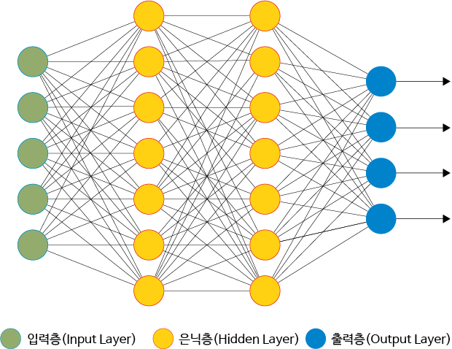
03
AI 모델 설계
알고리즘 구현
AI 알고리즘(머신/딥 러닝)
DNN
CNN
Logistic Regression
Support Vector Machine
Decision Tree
Random Forest
＊ 특징 분류 위해 비교실험(성능평가)할 알고리즘

Slide 16
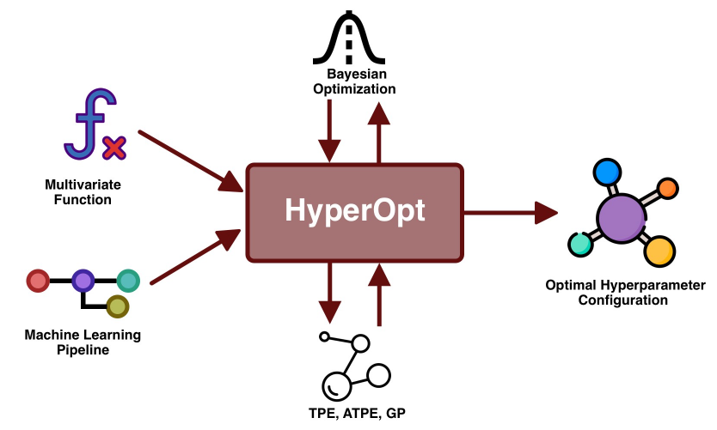
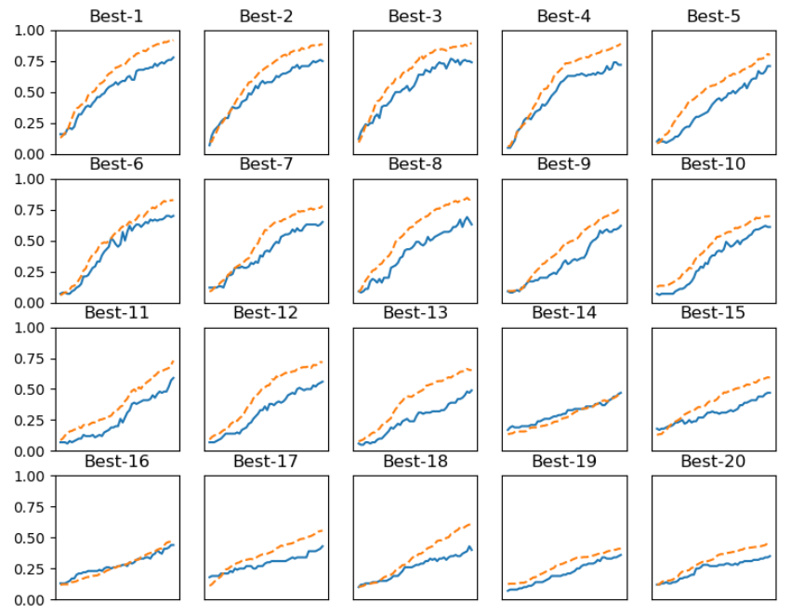
03
AI 모델 설계
알고리즘 구현
하이퍼파라미터 튜닝
＊ 모델 학습 과정에 반영되는 값으로 학습 시작전에 미리 조정
즉, 모델에서 설계자가 직접 설정해야하는 변수를 의미함
같은 알고리즘을 사용하여도 하이퍼파라미터 값 변경에 따라 모델 성능이 상이함
＊ 하이퍼파라미터 EX) Epoch, Batch size, Max_depth
＊ 하이퍼파라미터 조정을 통한 알고리즘별 최적의 값 도출

Slide 17
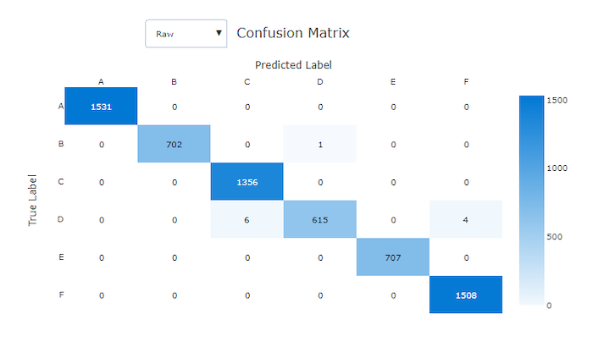
03
AI 모델 설계
분류 모델 평가
평가척도
정확도(Accuracy)
정밀도(Precision)
재현율(Recall)
F1 Score
구 분 | Train time | accuracy | precision | recall | f1-score
CNN | “실 험 예 정”
DNN
LR
SVM
. .

Slide 18

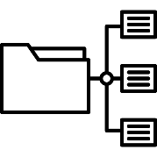



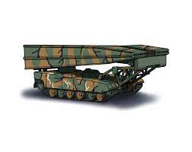







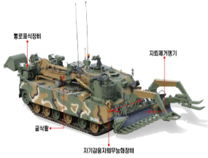


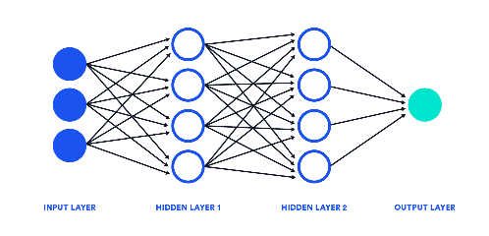
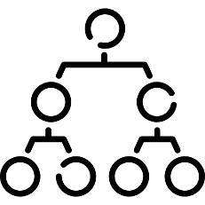
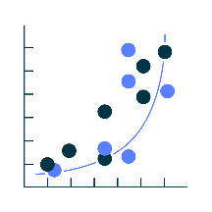

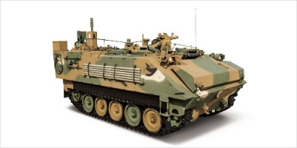





03
AI 모델 설계
모델 아키텍처
Web Service
AI Service
Classification
User
Ubuntu(OS 가상화)
Mic
H/W
Develop
Docker
Container
Input Data
Algorithm
.
.
.
.
Flask
Library

Slide 19
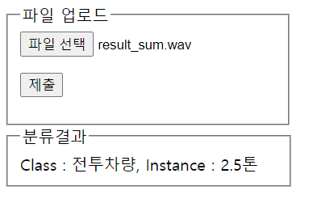
04
향후 추진계획
PBL 추진 및 논문 제출
모델 평가 및 하이퍼파라미터 조정,
신뢰도 측정을 통한 “최적의 알고리즘” 선정
실제 軍 장비의 음성 측정 및 현장에서 성능실험(1~2일)
＊ 육군 과학화전투훈련단(KCTC) 및 보병학교 등
＊ 현장에서 실험평가를 위한 UI 중심의 웹개발
병행, 평가시 활용
軍 관련기관 논문 투고 준비
＊ KIDA 국방정책연구, 한국국방기술학회
한국국방분석학회, 한국군사과학기술학회 등
Spec Augment를 통한 최적의 알고리즘
성능개량 추가 프로젝트 추진
＊ Spec Augment : 데이터 증강 기법

Slide 20
감사합니다

